Slide 1
서빙고
조원 : 김석원, 김건우
교수: 이효종
2017.11.20

Slide 2
목차
요구사항 분석
Introduction
required function
working environment
시나리오
flow chart
개발 일정

Slide 3
1. 프로젝트 개요
N*N 의 판의 숫자 빙고게임
네트워크를 이용한 대전
대기방, 게임룸을 구분해 여러 게임 동시진행 가능

Slide 4
구현방식
사용자정보, 서버 관리 프로세스
대기방
3. 게임방

Slide 5
3. 게임규칙
1. 현재 게임방에 연결된 사용자들에게 각각 불규칙적인 1에서 99가지의 수를 나누어준다.
2. 사용자들 중 처음 숫자를 지울 사용자가 선택된다. 다음 숫자를 지울 사용자는 시계방향으로 넘어간다.
3. 자신의 턴이 오면 채팅창을 통해 지울 숫자를 적는다.
4. 숫자를 지우면 모든 사용자들의 빙고 판에서 지워진 숫자와 같은 숫자들은 지워진다. 이때 다른 사람의 숫자를 한 개 이상 지운다면 아이템이 들어온다. 아이템은 자신의 턴일 때 사용 가능하다.
5. 위의 과정을 반복하여 숫자를 지워 득점 수 만큼의 선을 먼저 만드는 사람이 가장 높은 점수를 얻는다.

Slide 6
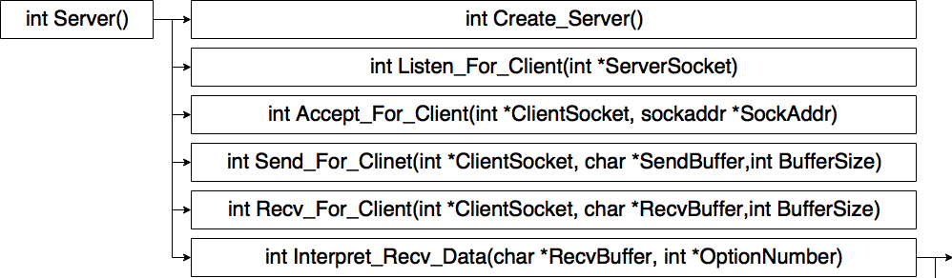
3. Funtion - server
소켓통신에 대한 전반적인 기능을 담당한다.

Slide 7
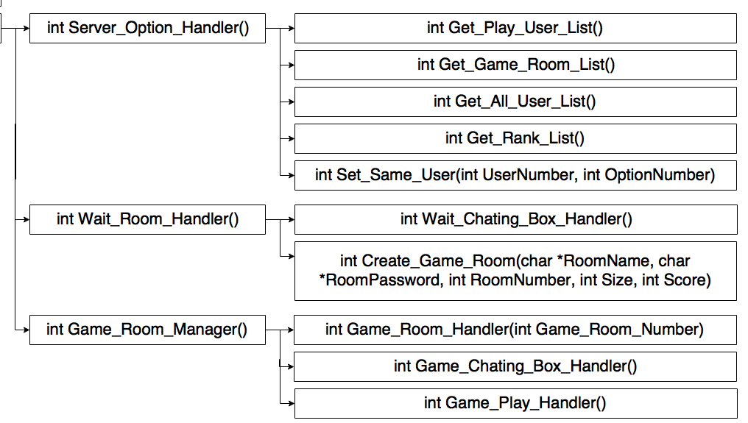
3. funtion
Server_option_handler() : user, gameroom, rank정보를 관리한다.
Wait_room_handler() : 대기방에 채팅과, 게임룸 생성 기능이 있따.
Game_Room_Manager(): 게임실행에 관련된 기능을 담당한다.

Slide 8
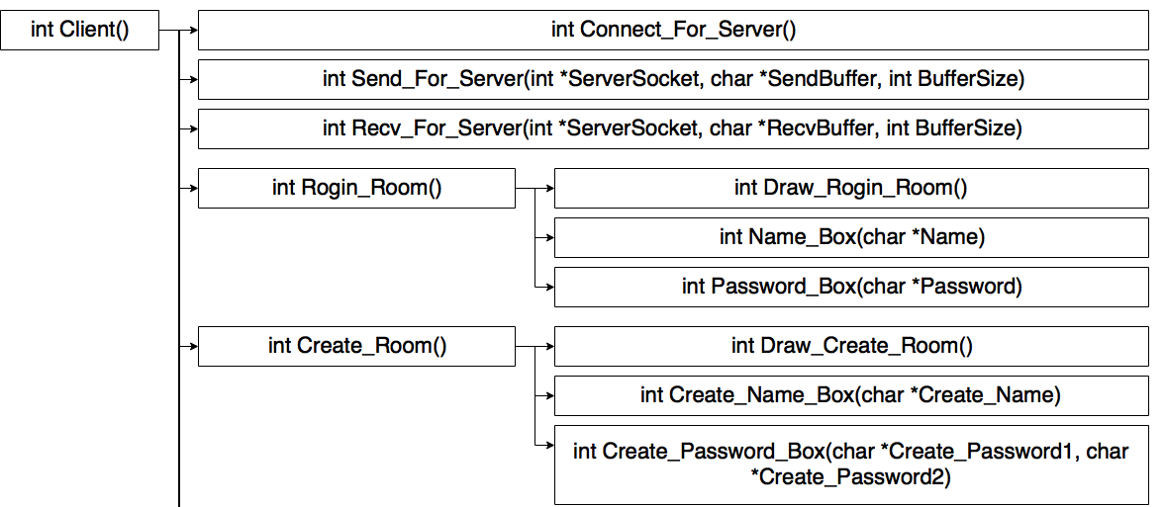
3. Funtion -client
서버 연결에 관련된 기능이 있다.
게임룸, 대기방, 게임 실행시 그려지는 이미지가있고, 서버로 부터 받는 데이터를 주고받는 기능이 있다.

Slide 9
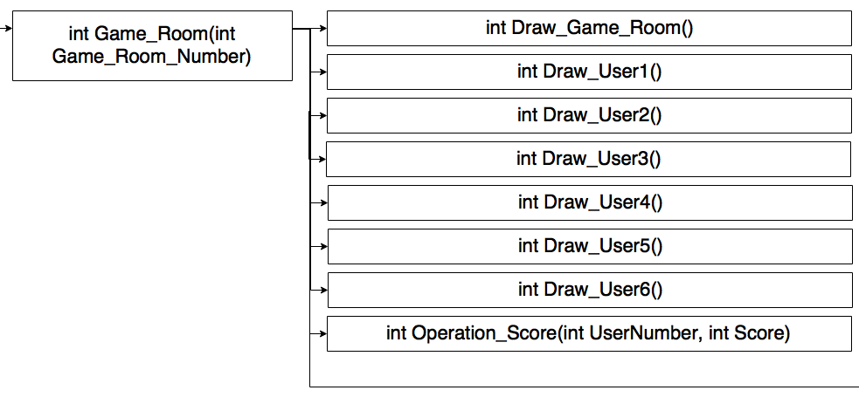
3. funtion

Slide 10
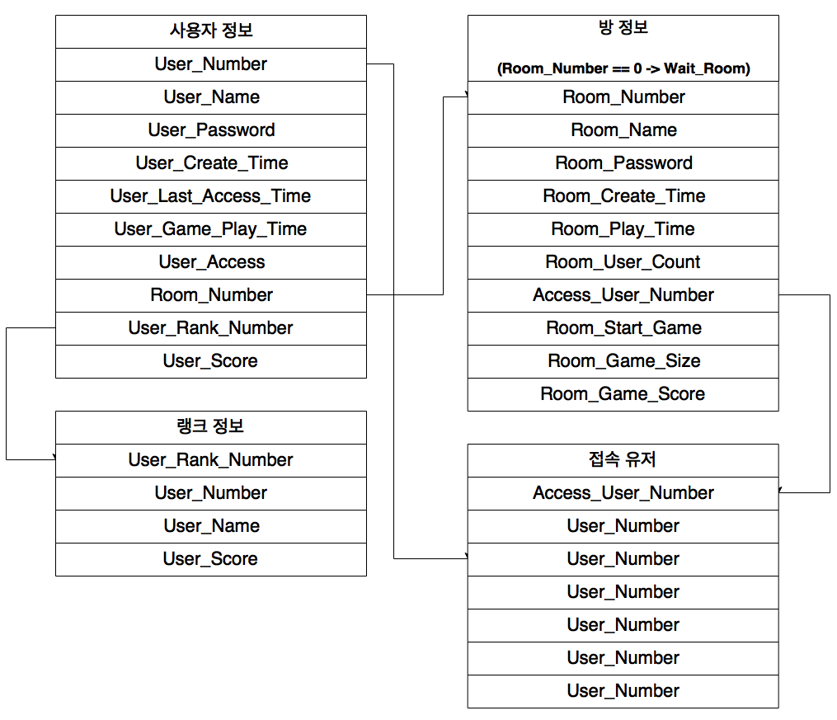
4. Data schema

